Slide 1
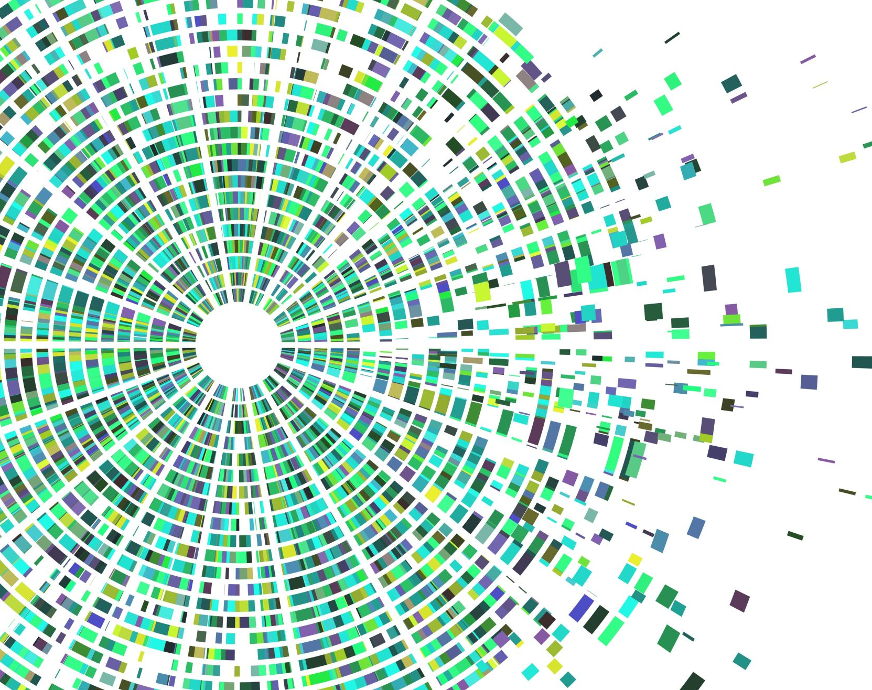
Máquinas de Vectores de Soporte (SVM)

Slide 2
Característica Principal
Construye modelos que son suficientemente complejos para afrontar problemas reales y, a la vez, lo suficientemente simples para poder ser analizados matemáticamente.

Slide 3
Características
Clasificación, regresión y detección de anomalías.
Manipulación robusta de overfitting, datos ruidosos y outliers.
Capacidad de integrar situaciones con muchas variables (incluso si se tienen más variables que observaciones).
Detección automática de no linealidad.

Slide 4
Desventajas
Alto número de hiperparámetros.
No es escalable a un número alto de observaciones (10,000).

Slide 5
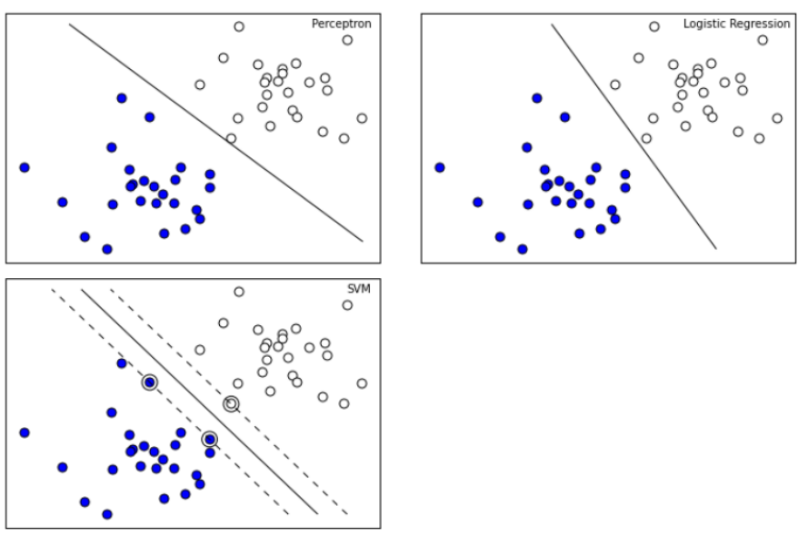
¿Cómo funciona?

Slide 6
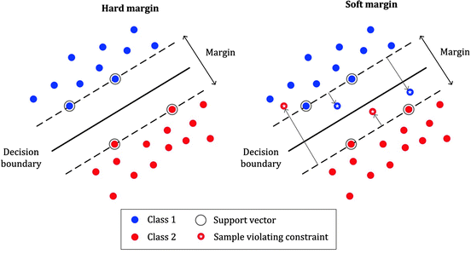
Partes de un modelo de SVM
Margen rígido.
Margen suave.

Slide 7
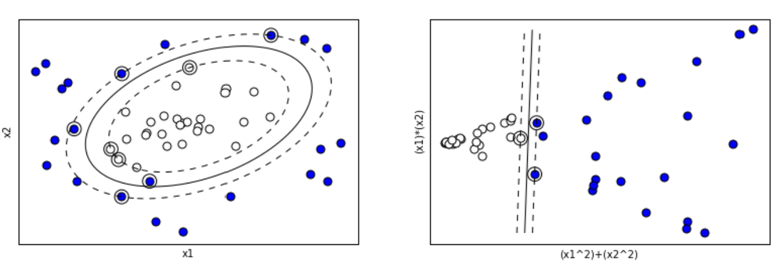
No linealidad

Slide 8
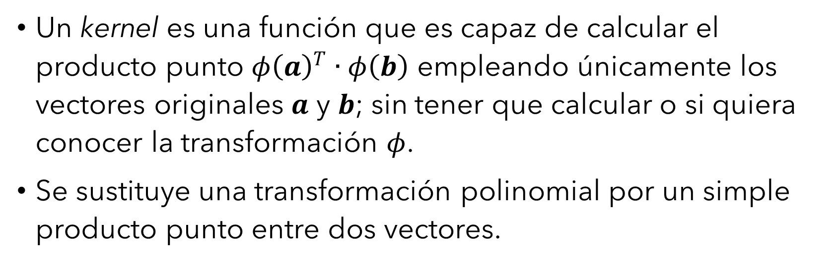
Truco del kernel
Un kernel es una función que es capaz de calcular el producto punto $φ{\left(a\right)}^{T}∙φ\left(b\right)$ empleando únicamente los vectores originales $a$ y $b$; sin tener que calcular o si quiera conocer la transformación $φ$.
Se sustituye una transformación polinomial por un simple producto punto entre dos vectores.

Slide 9
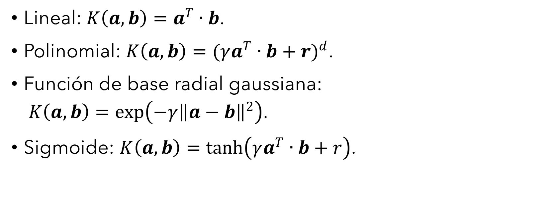
Kernels.
Lineal: $K\left(a,b\right)=a^{T}∙b$.
Polinomial: $K\left(a,b\right)={(γa^{T}∙b+r)}^{d}$.
Función de base radial gaussiana:
$K\left(a,b\right)=\exp\left(−γ{\left\|a−b\right\|}^{2}\right)$.
Sigmoide: $K\left(a,b\right)=\tanh\left(γa^{T}∙b+r\right)$.

Slide 10
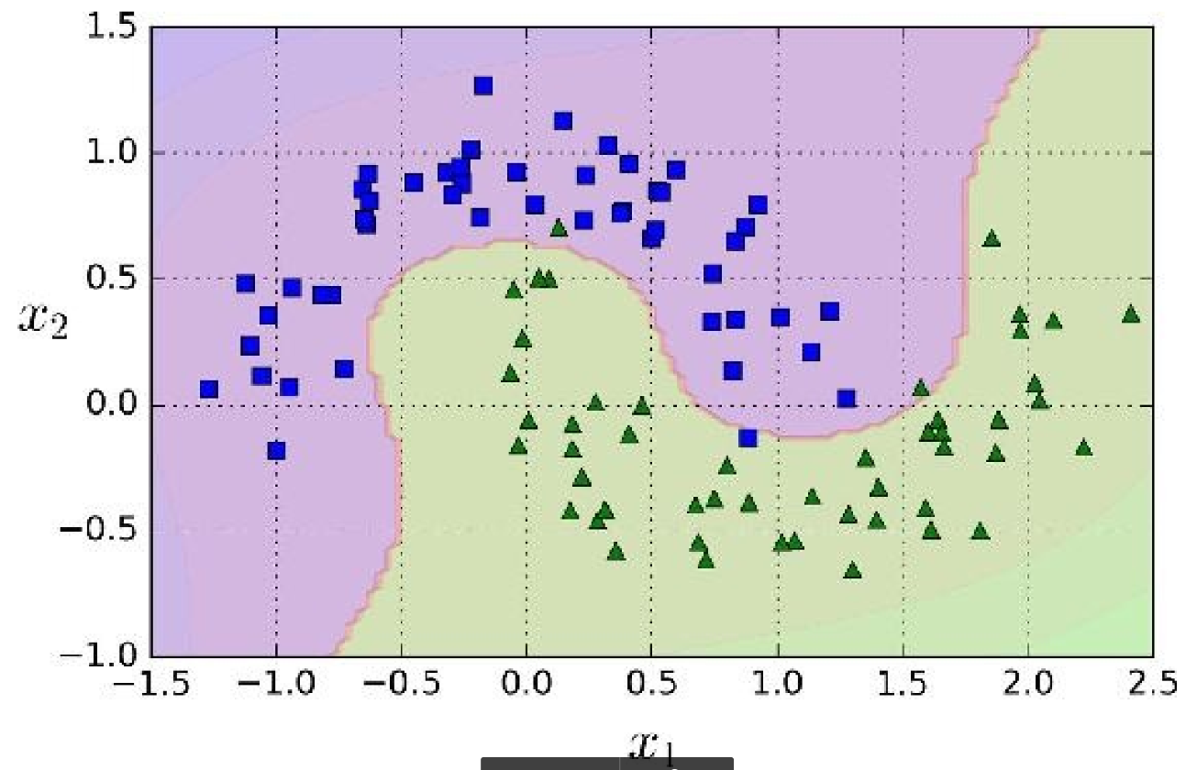
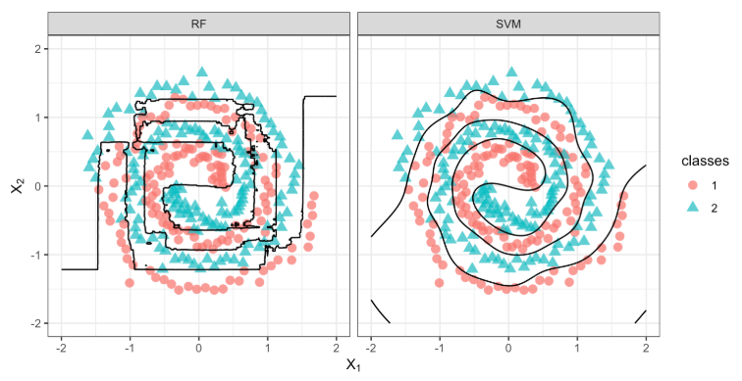
Ejemplos

